Slide 1

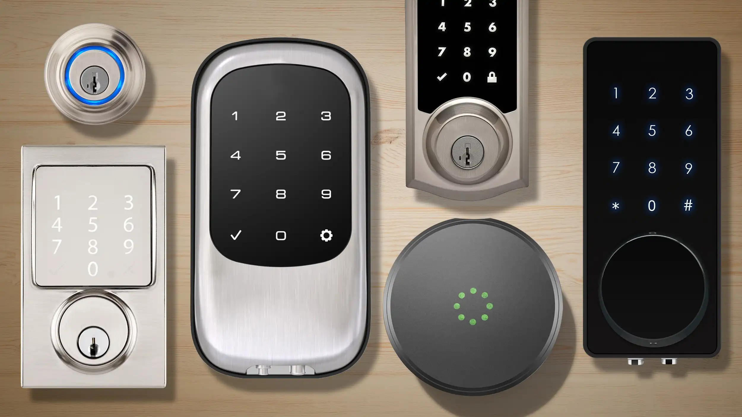
--------------
قفل هوشمند
استاد محترم: سرکار خانم زهرا سادات عصایی معمم
دانشجویان: محمد امیر نوروزی (40016341054298) - کیمیا هاشم پور(40016341054144)
نیم سال دوم - 1402
1/40

Slide 2
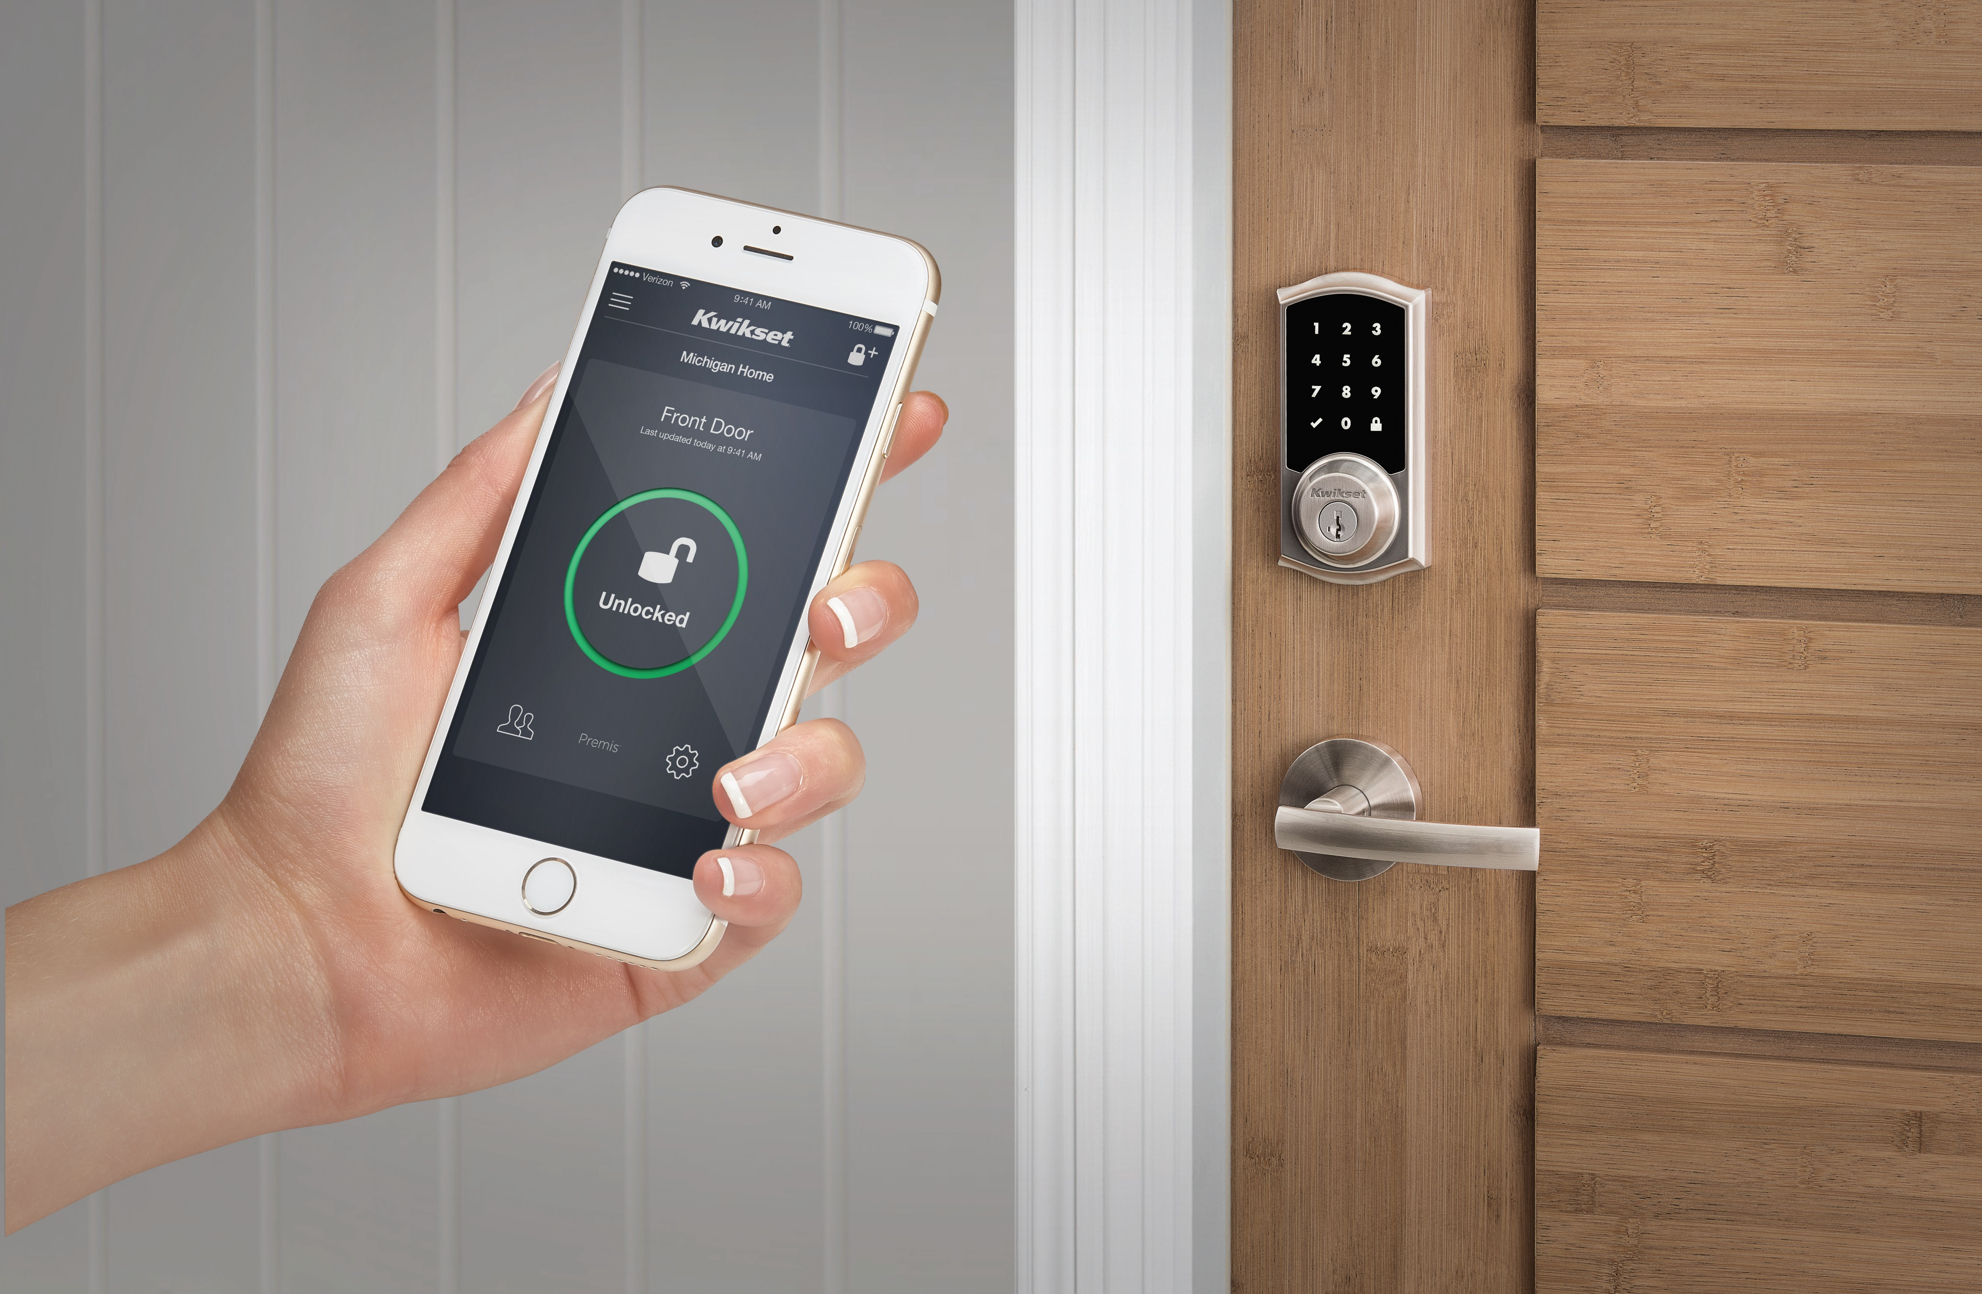
موضوعات:
چرا قفل هوشمند
قفل هوشمند چیست؟
ویژگی های قفل هوشمند
مزایای قفل هوشمند
معایب قفل هوشمند
انواع قفل هوشمند
مقایسه قفل اثر انگشتی با دیگر سیستم ها
انواع حسگر اثر انگشتی
نکات خرید قفل هوشمند اثر انگشتی
2/40

Slide 3
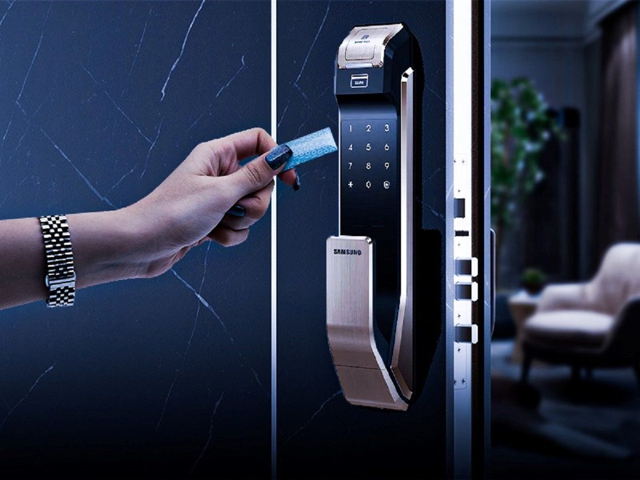
موضوعات:
قفل دیجیتال سامسونگ
قفل انتخابیه ما
شبه کد قفل هوشمند
ایده نو برای قفل های هوشمند
حالات ممکن
منابع
3/40

Slide 4
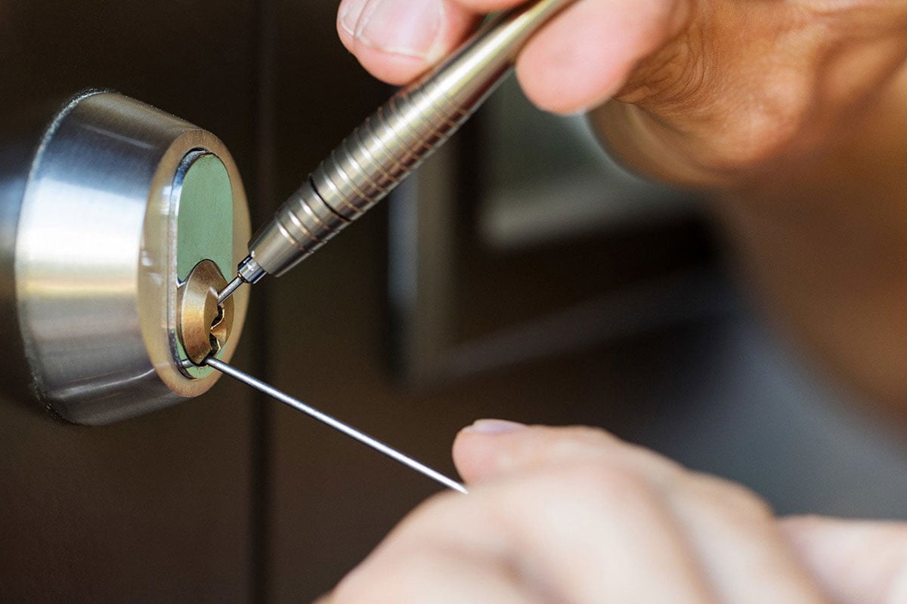
چرا قفل هوشمند:
در دنیای امروزی که پیشرفت فناوری با سرعت بسیار بالایی در حرکت است، استفاده از قفل های قدیمی که امنیت بالایی ندارند و حتی افراد میتوانند به سادگی و تنها با یک سنجاق آن را باز نمایند، نمیتواند تصمیم درستی باشد. به همین دلیل یکی از صنایعی که با پیشرفت تکنولوژی دچار تغییرات عظیمی شد، صنعت قفل بود و این تغییرات منجر به تولید قفل هوشمند گردید
4/40

Slide 5
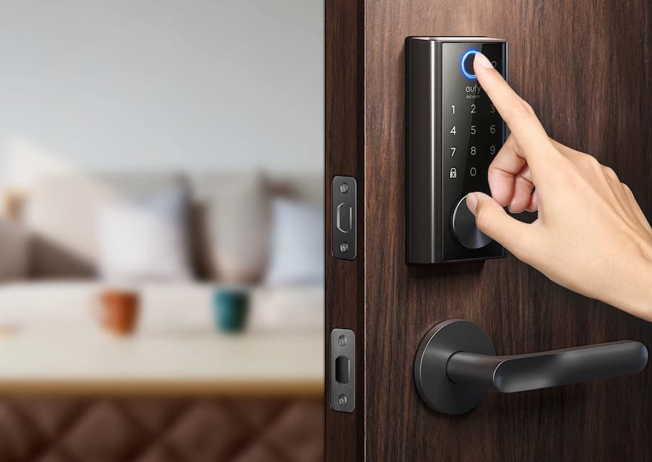
قفل هوشمند چیست؟
قفل هوشمند وسیله ای الکترومکانیکی است که برای محافظت از فضای داخلی خانه یا محل کار از آن استفاده می شود و با استفاده از فناوری های وای فای و بلوتوث به کاربر خود این اجازه را میدهد که بتواند از راه دور با استفاده از گوشی های هوشمند درب را باز یا بسته کند، علاوه بر این شما میتوانید با استفاده از تکنولوژی های تشخیص چهره، اثر انگشت، وارد کردن رمز و کارت که بر روی این قفل ها بر اساس نوع قفل تعبیه شده است درب خانه، محل کار، درب کمد های استخر و درب اتاق های هتل که امروزه بسیار از این قفل ها استفاده میکنند باز یا بسته کنید.
5/40

Slide 6
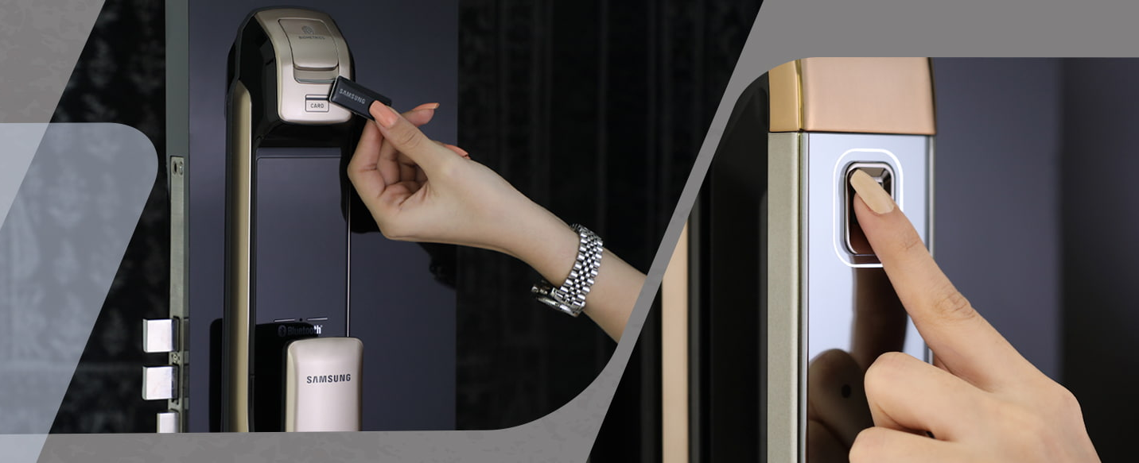
ویژگی های قفل هوشمند: در قسمت قبل با این نکته که قفل هوشمند چیست، آشنا شدید و برای شناخت بیشتر قفل های هوشمند، بهتر است در این قسمت به ویژگی های بینظیر این قفل بپردازیم. این ویژگی ها به ما کمک می کند تا در انتخاب قفل مورد نظرمان بهتر عمل کنیم. با هم با در اسلاید های بعد با مهمترین ویژگی های قفل هوشمند آشنا میشویم.
6/40

Slide 7
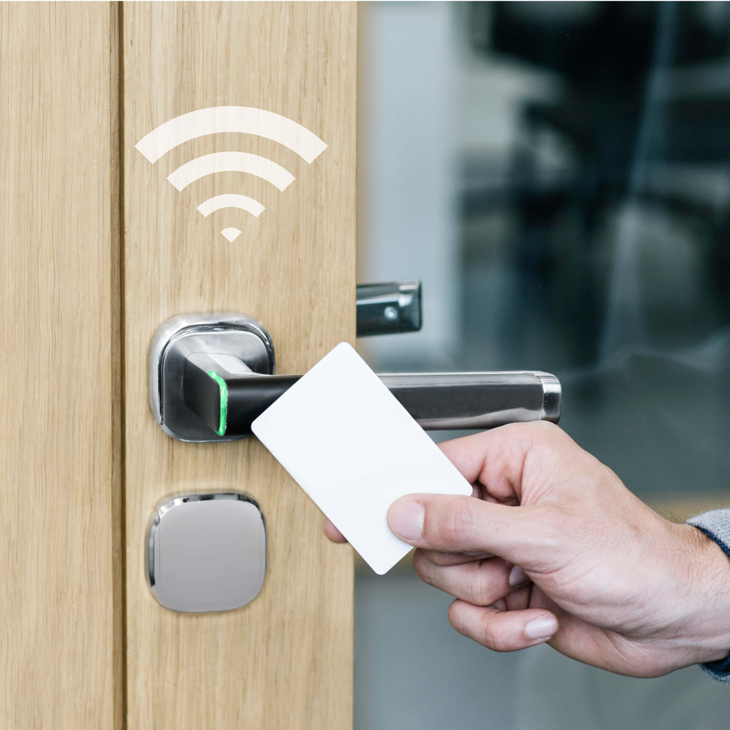
ظاهر زیبا
ویژگی های قفل هوشمند:
عمر باتری
کلید کمکی:
قفل های هوشمندی که به وای فای متصل میشوند ممکن است مورد حمله هکرها قرار بگیرند و همچنین ممکن است کاربر موبایل خود را همراه نداشته باشد، از این رو تولید کنندگان قفل های هوشمند یک کلید کمکی روی پنل قفل قرار میدهند تا کاربر در این مواقع با وارد کردن رمز قفل را باز کند. برخی از شرکت ها نیز کلید فیزیکی کمکی در اختیار مشتریانشان قرار میدهند، که بهتر است در جایی مطمئن و بیرون از خانه نگهداری شود.
کلید کمکی
باز کردن خودکار
ضد آب
7/40

Slide 8
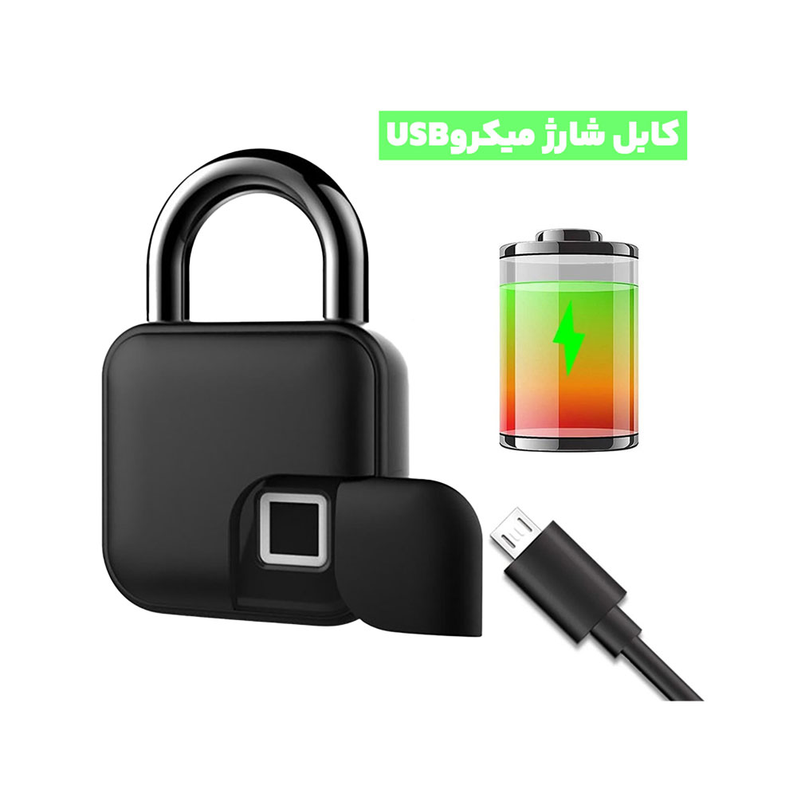
ضد آب
ویژگی های قفل هوشمند:
ظاهر زیبا
عمر باتری:
اکثر قفل های هوشمند برخلاف قفل های معمولی، برقی می باشند و با باتری کار میکنند و در صورت تمام شدن انرژی، باتری به برق اضطراری وصل میشود، البته در صورت ضعیف شدن باتری دستگاه برای ما هشدار ارسال میکند و ما را با خبر میکند. عمر باتری به نسبت تعداد استفاده از قفل بستگی دارد و شرکت ها معمولا عمر باتری را بین سه ماه تا یکسال ارزیابی میکنند.
عمر باتری
کلید کمکی
باز کردن خودکار
8/40

Slide 9
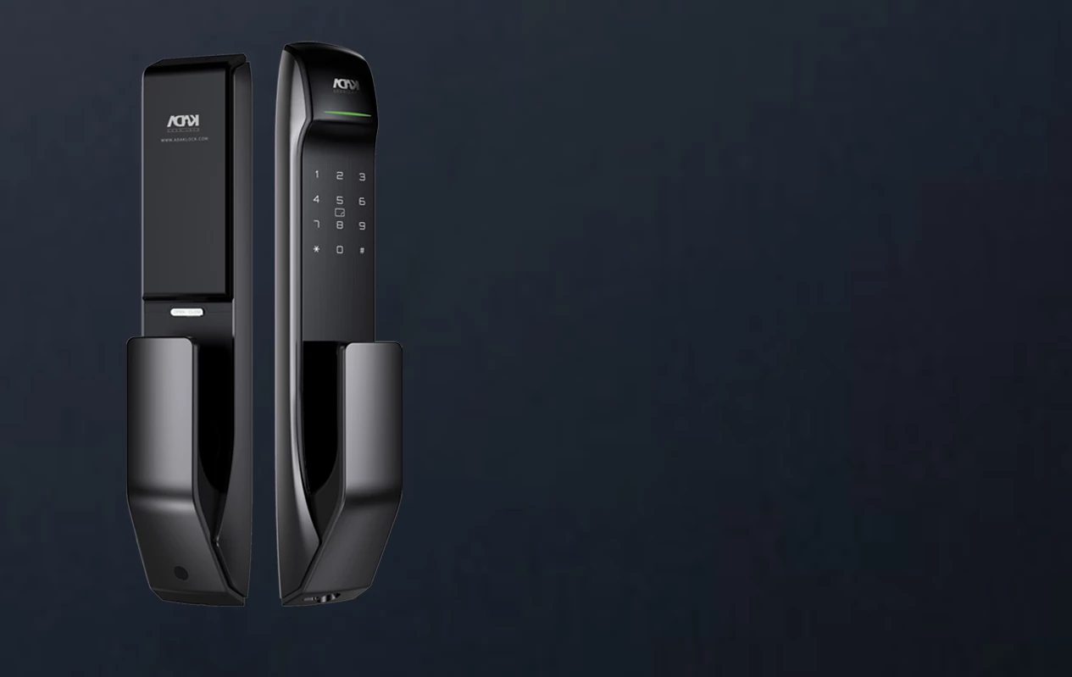
باز کردن خودکار
ویژگی های قفل هوشمند:
ضد آب
ظاهر زیبا:
ظاهر زیبا
قفل هوشمند علاوه بر کارایی منحصر به فردی که دارد، از ظاهر زیبا و شیکی نسبت به قفل های معمولی برخوردار است که یقینا شکل مدرن و زیبایی به منزل و یا محل کار شما میدهد.
عمر باتری
کلید کمکی
9/40

Slide 10
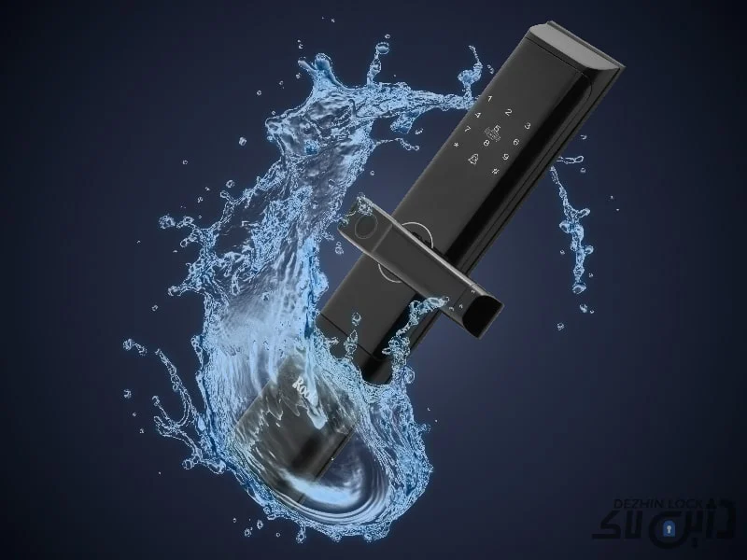
کلید کمکی
ویژگی های قفل هوشمند:
باز کردن خودکار
ضد آب:
ضد آب
قفل هوشمند علاوه بر قسمت های فیزیکی مانند پین های سنتی، چرخ دنده، زبانه و … دارای قسمت های پیچیده و حساس الکترونیکی نیز میباشد، بنابراین باید بتواند در برابر شرایط مختلف آب و هوایی مقاوم باشد تا بتواند عملکرد مناسبی از خود نشان دهد، به هر حال همه قفل های هوشمند به یک اندازه مقاوم نیستند و شما در هنگام خرید باید از شرکت های معتبر خریدتان را انجام دهید تا دچار مشکل نشوید.
ظاهر زیبا
عمر باتری
10/40

Slide 11
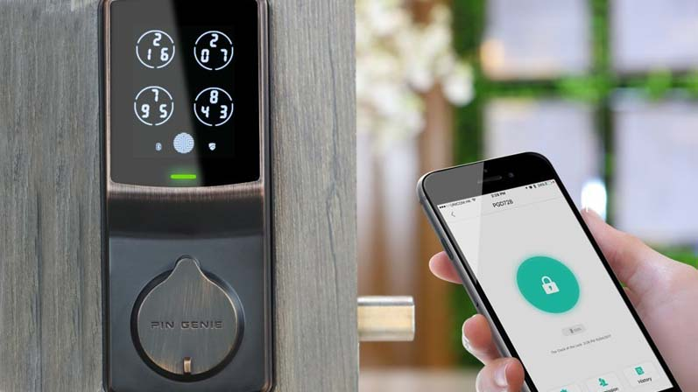
عمر باتری
ویژگی های قفل هوشمند:
بازکردن خودکار:
کلید کمکی
قفل های هوشمندی که از فناوری بلوتوث استفاده میکنند معمولا ورود و خروج بدون کلید را برای ما امکان پذیر میسازند و این عمل در صورت همراه داشتن موبایل امکان پذیر است. این نوع قفل به شما این امکان را میدهد که در صورت تنظیم فاصله مقرر بین شما و قفل، هنگامی که شما در این فاصله قرار گیرید، قفل باز میشود و در صورت بیشتر شدن فاصله، قفل بسته میگردد.
باز کردن خودکار
ضد آب
ظاهر زیبا
11/40

Slide 12
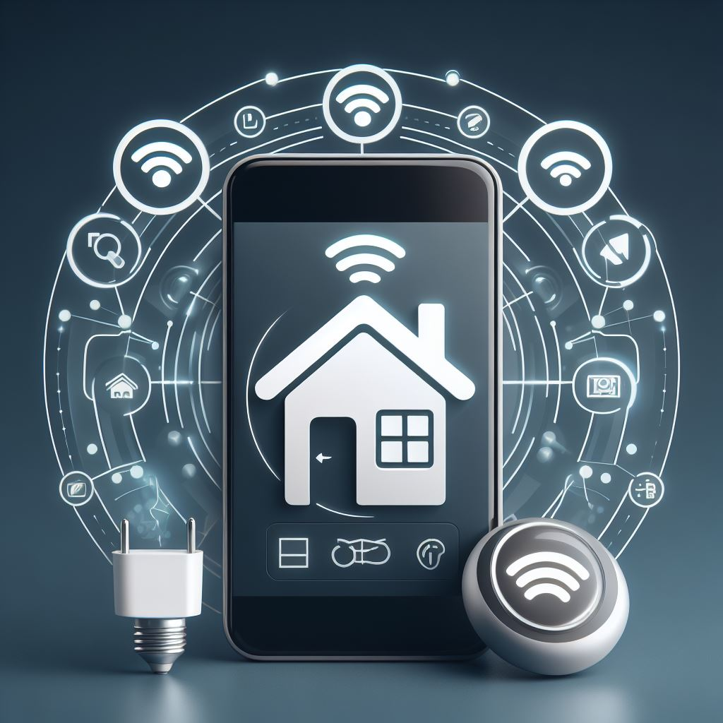
مزایای قفل هوشمند:
قفل های هوشمند اولین قدم برای محافظت از خانه شما بدون نگرانی است، شما قادر خواهید بود بدون نگرانی از فراموشی قفل کردن درب، منزل را ترک کنید. در این قسمت با چند نمونه از مزایای قفل هوشمند هم آشنا خواهیم شد.
12/40

Slide 13
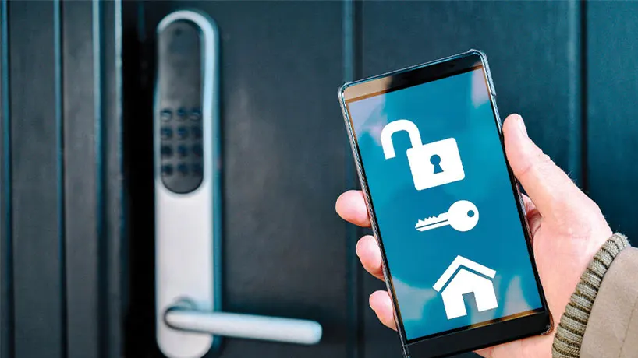
امنیت :
در هنگام استفاده از قفل هوشمند اگر ما مکانیزم قفل خودکار را فعال کنیم و در هنگام خروج فراموش کنید قفل درب را ببندید، این قفل به صورت اتوماتیک بسته میشود و دیگر نیازی به نگرانی از بسته شدن قفل ندارید. هنگامی که شخصی در کنار شماست و دوست ندارید رمز شما را بفهمد از رمزنگاری توابع خیالی استفاده میکنید به این صورت که قبل و بعد رمزتان اعدادی را میزنید و قفل آنها را در نظر نمیگیرد و خطا نمیدهد، در این حالت کسی متوجه رمز اصلی نخواهد شد. طراحی قفل های هوشمند به گونه ای است که اگر سارقی قصد باز کردن آن را داشته باشد و رمز را چندین بار اشتباه وارد کند و یا به قفل ضربه ای بزند، به سرعت صدای هشدار اعلام خطر به صدا در می آید و ما را مطلع میسازد.
امنیت
امنیت
نور صفحه
روشهای مختلف باز و بسته کردن قفل
13/40

Slide 14
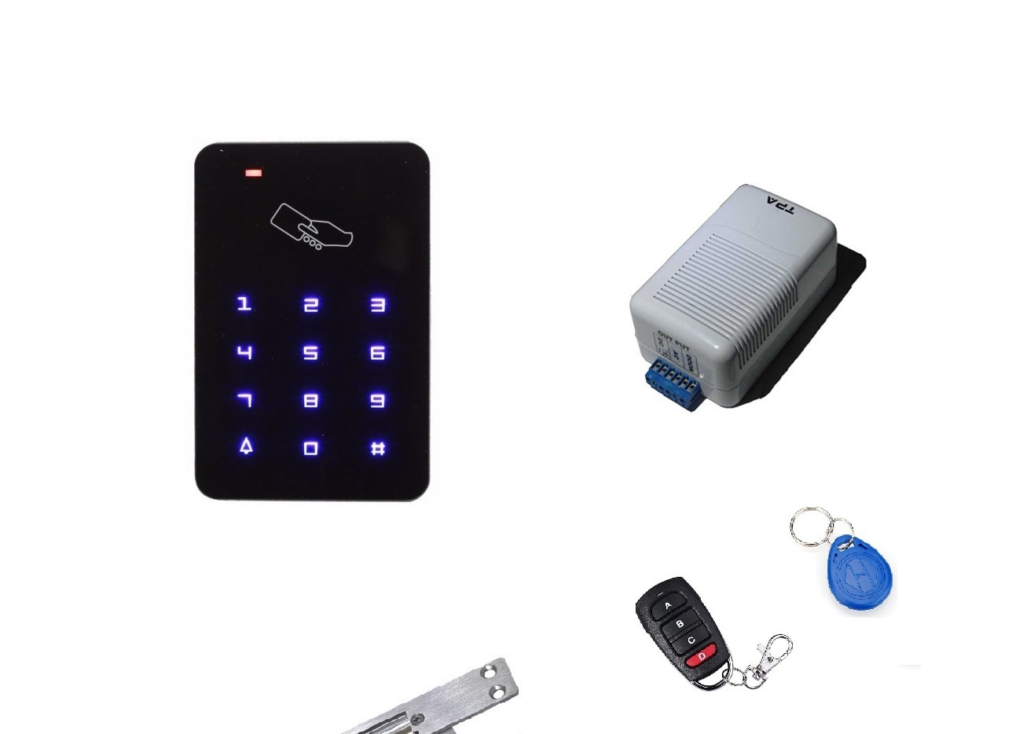
روشهای مختلف باز و بسته کردن قفل
روشهای مختلف باز و بسته کردن قفل
شما میتوانید با استفاده از اثر انگشت، کارت، وارد کردن رمز، موبایل و سیستم تشخیص چهره براحتی درب را باز یا قفل کنید.
نور صفحه
امنیت
14/40

Slide 15
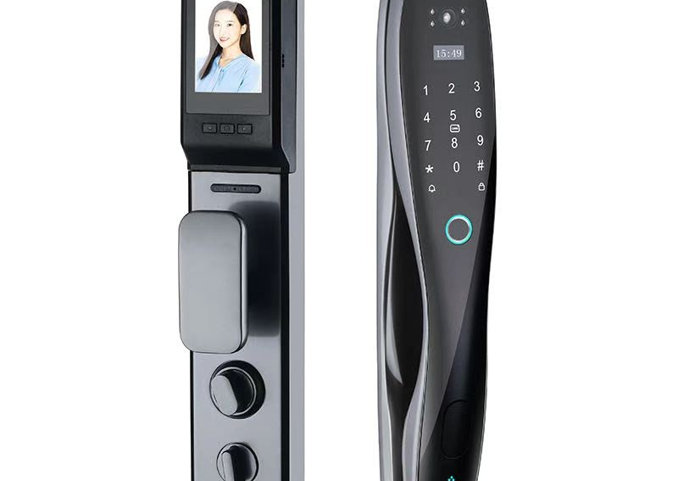
نور صفحه
نور صفحه:
هنگامی که شب به خانه می آیید ، قفل هوشمند شما باید دارای نور پس زمینه باشد که شماره ها را روشن کند تا شما راحتتر رمز خود را وارد کنید.
امنیت
روشهای مختلف باز و بسته کردن قفل
15/40

Slide 16
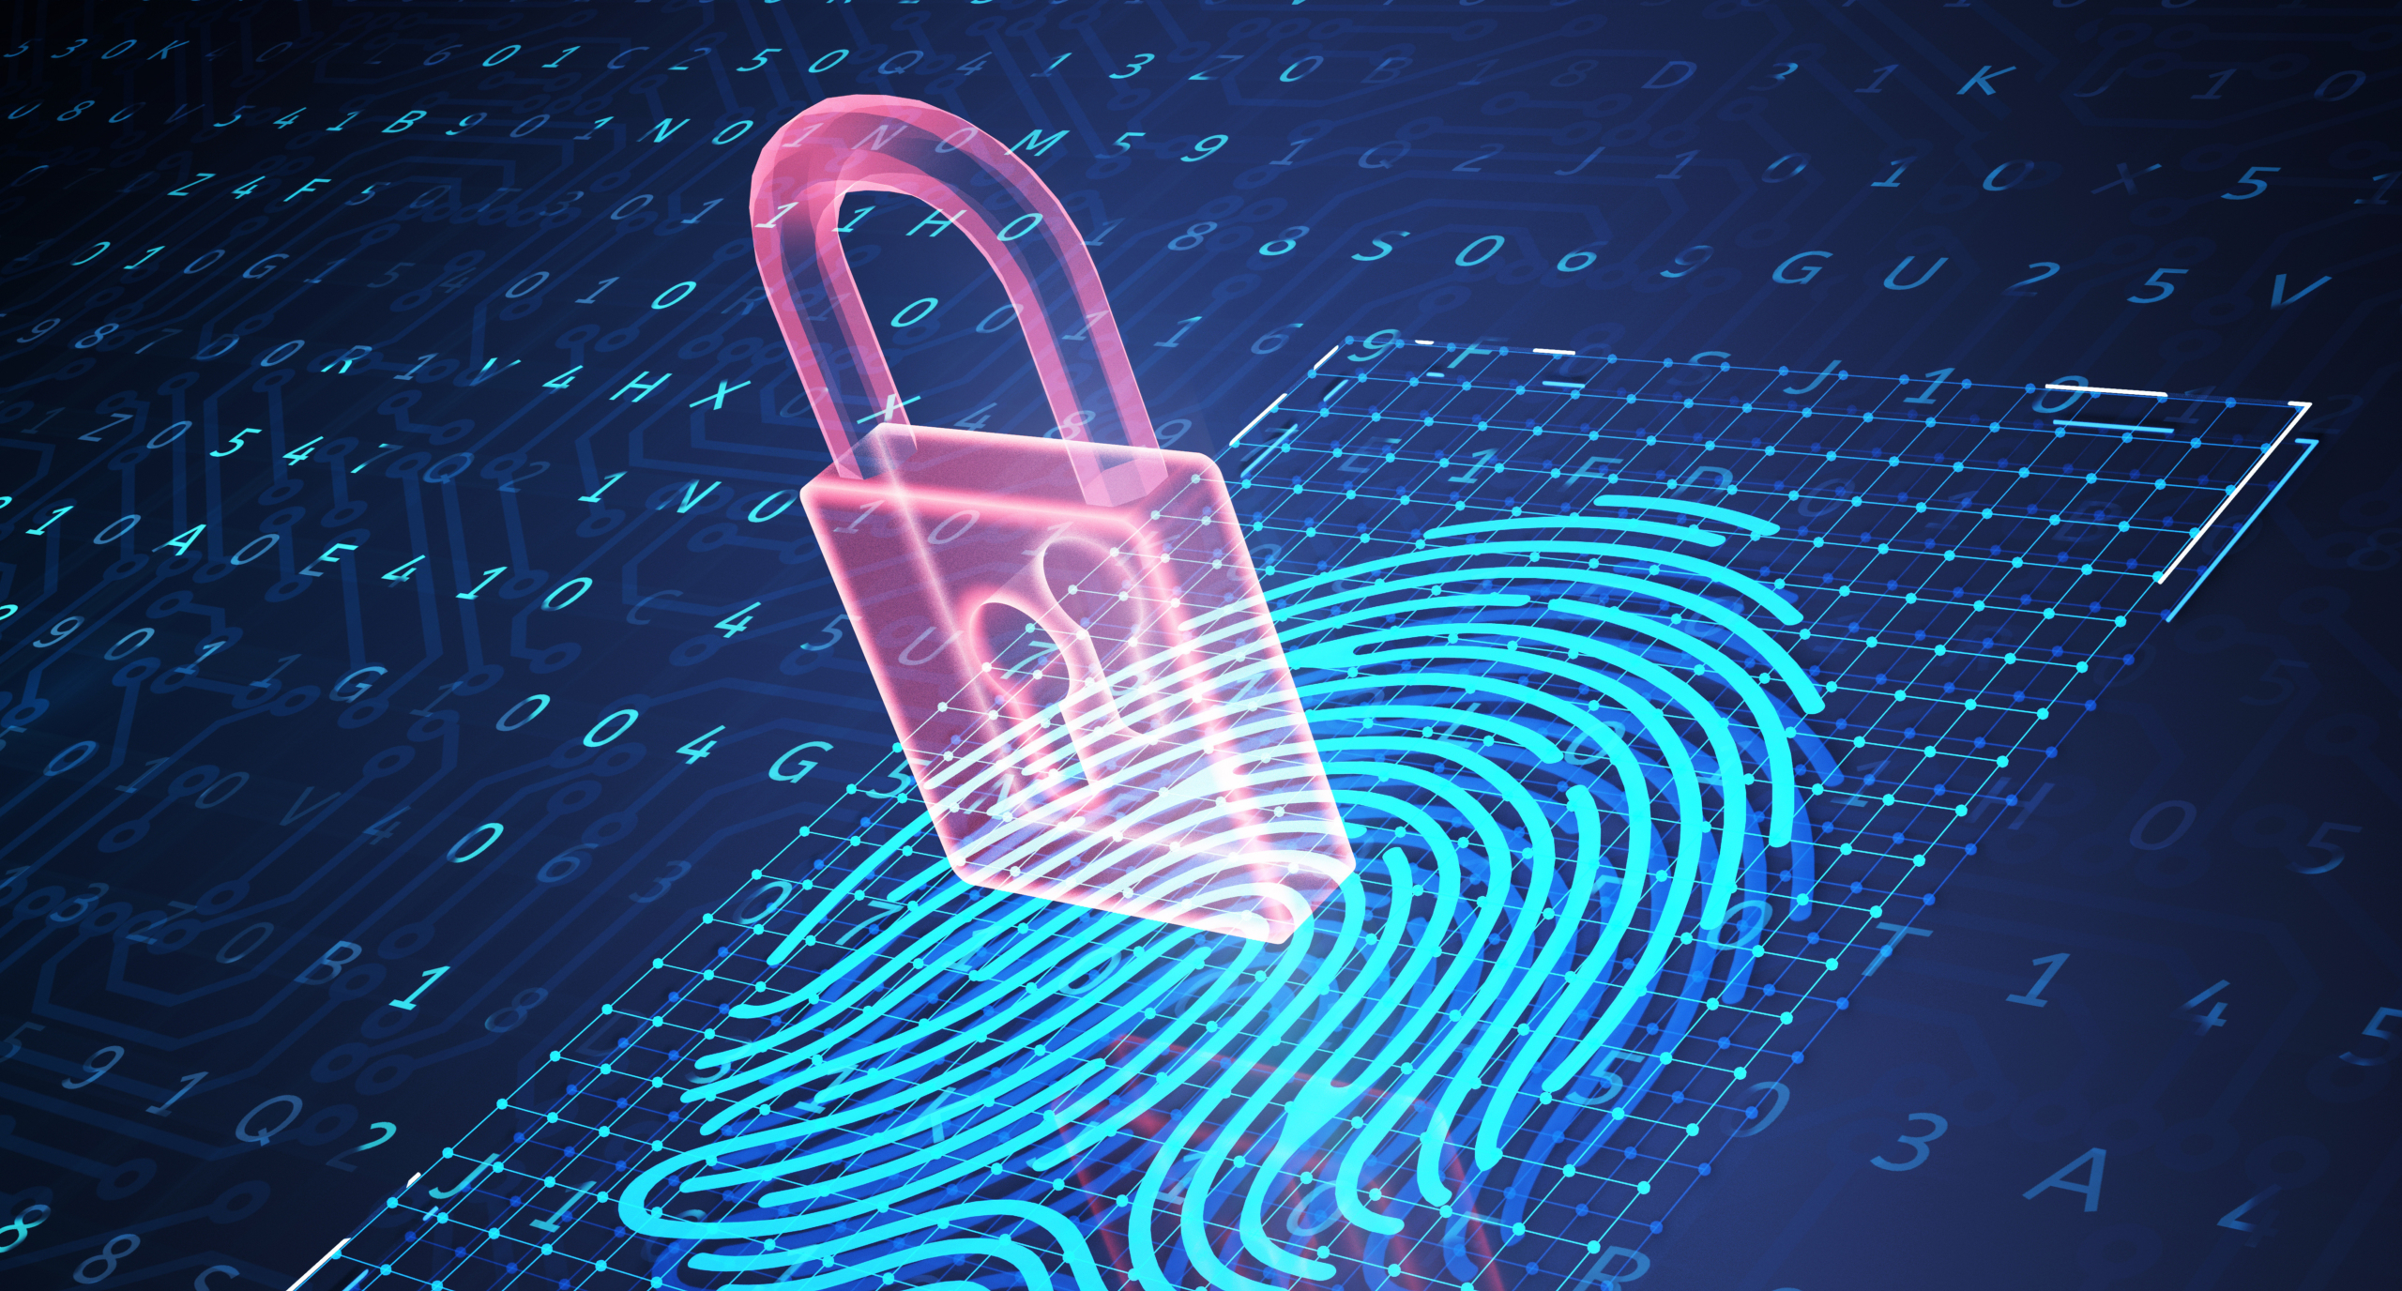
معایب قفل هوشمند:
قفل هوشمند علاوه بر مزایای بسیاری که دارد، دارای معایبی نیز میباشد: نصب این نوع قفل نیاز به دانش کافی دارد و حتما باید متخصص آن را نصب کند. معمولا در صورت نصب قفل توسط صاحب خانه و به وجود آمدن مشکلی بدین بابت، خدمات پس از فروش به این قفل هوشمند تعلق نمیگیرد. زمانی که انگشت خیس یا خراشیده باشد شناسایی مشکل میشود و ما در باز کردن قفل به مشکل بر میخوریم. اگر در برق قفل هوشمند اختلالی ایجاد شود قفل از کار می افتد و دیگر عملی را انجام نمیدهد. در قفل هایی که به موبایل وصل شده اند اگر گوشی موبایل خود را همراه نداشته باشید برای باز کردن قفل به مشکل میخورید. ا گر قفل شما به روز رسانی نشده باشد، خطر از کار افتادن قفل وجود دارد.
16/40

Slide 17
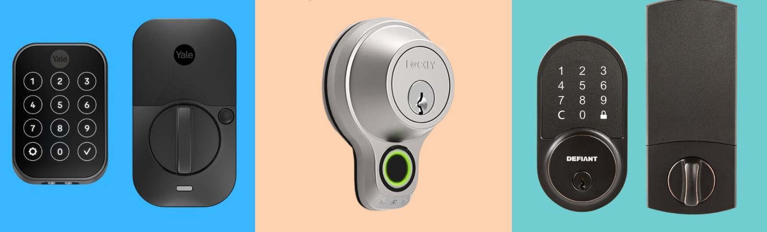
انواع قفل هوشمند:
قفل هوشمند براساس سلیقه و نوع کاربردی که دارند به انواع مختلفی تقسیم میشود که شامل
بیومتریک تشخیص چهره
بیومتریک اثر انگشتی
قفل هوشمند با رمز عبور
کارتی یا هتلی
قفل هوشمند با قابلیت بازگشایی از طریق تلفن همراه
قفل هوشمند ترکیبی
17/40

Slide 18
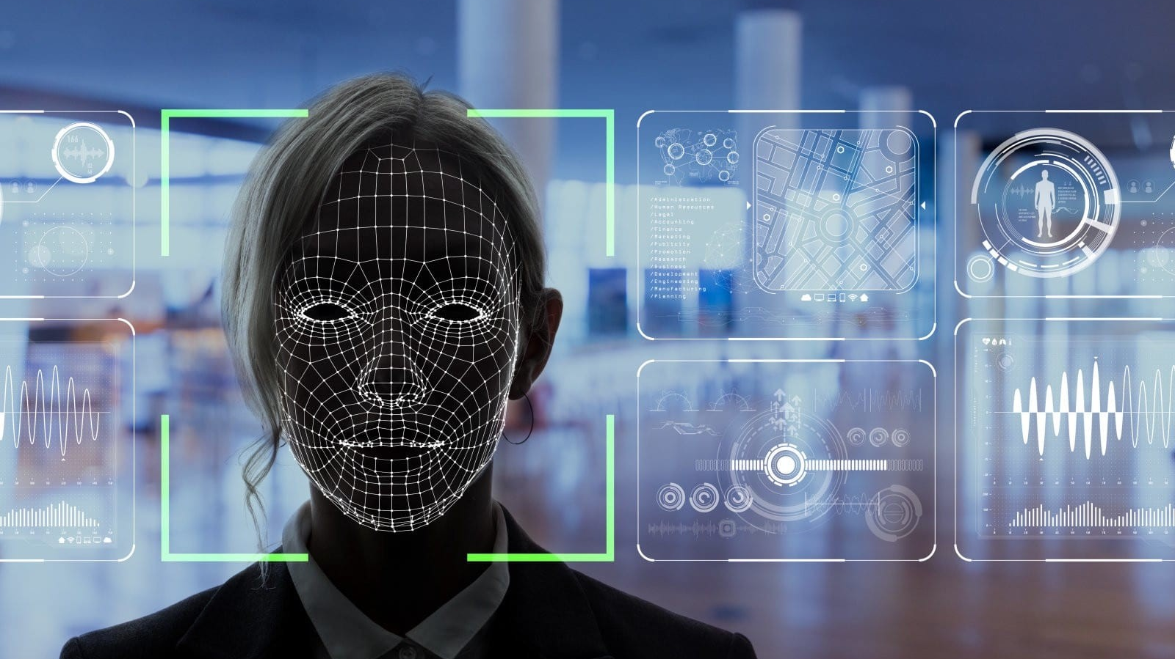
بیومتریک تشخیص چهره:
قفل هوشمند بیومتریک تشخیص چهره انواع مختلفی دارد با استفاده از دوربینی که دارد چهره فرد را دریافت میکند و در حافظه خود ذخیره میکند و وقتی فرد مجددا در مقابل پنل تشخیص چهره قفل قرار میگیرد قسمت تشخیص چهره قفل آن دو را با هم مقایسه میکند و اگر تشخیص دهد که هر دو با هم برابر است قفل عمل میکند و باز میشود. این قابلیت به شما کمک میکند که خیلی سریع بدون لمس قفل، در کسری از ثانیه درب را باز کرده و وارد شوید. این قفل امکاناتی دارد که به طور کامل در مقاله قفل هوشمند تشخیص چهره، به آن پرداخته شده است.
18/40

Slide 19
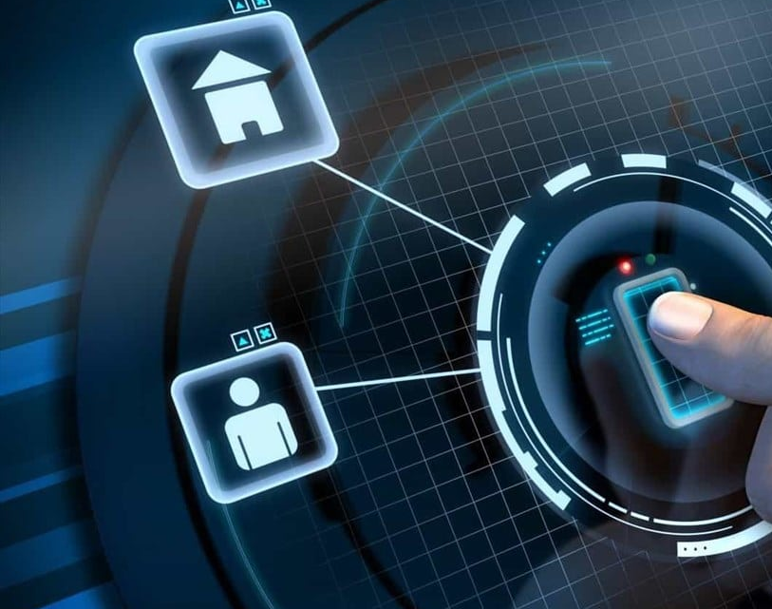
بیومتریک اثر انگشتی
در این مدل قفل هوشمند بیومتریک، یک پنل برای دریافت اثر انگشت وجود دارد که قادر است بیش از ۱۰۰ اثر انگشت را در حافظه خود ذخیره کند و این نکته را باید در نظر داشته باشید که اگر در انگشت کاربر خون جریان نداشته باشد، قفل عمل نخواهد کرد. این قابلیت باعث شده تا کسی نتواند با ساختن اثر انگشت شما قفل را باز کند. قفل اثر انگشتی یکی از پرطرفدارترین انواع قفل هوشمند است که ویژگی های منحصربفرد آن، سبب این محبوبیت روزافزون آن شده است.
19/40

Slide 20
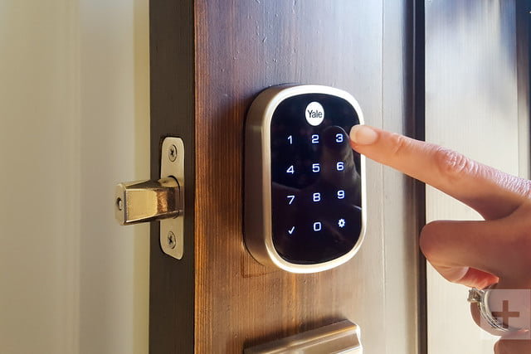
قفل هوشمند با رمز عبور
یکی از اولین انواع قفل هوشمند، قفل هوشمند با قابلیت بازگشایی از طریق رمز عبور است. نحوه کار با این قفل هوشمند بدین صورت است که در ابتدا صاحب خانه، یک رمز عبور مناسب در سیستم امنیتی قفل وارد میکند و پس از آن افراد مجاز تنها با داشتن این رمز عبور میتوانند به خانه وارد شوند.
نکته بسیار مهم در مورد این قفل هوشمند، انتخاب صحیح رمز عبور است. رمز عبور برای این قفل ها در واقع همان کلید برای قفل های قدیمی است و باید در انتخاب آن نهایت دقت صورت بپذیرد. انتخاب نامناسب رمز عبور به منزله در دسترس قرار دادن خانه خود برای ورود افراد غیر مجاز و ناشناس میباشد و این اتفاق میتواند آسیب های جبران ناپذیری را به دنبال داشته باشد.
20/40

Slide 21
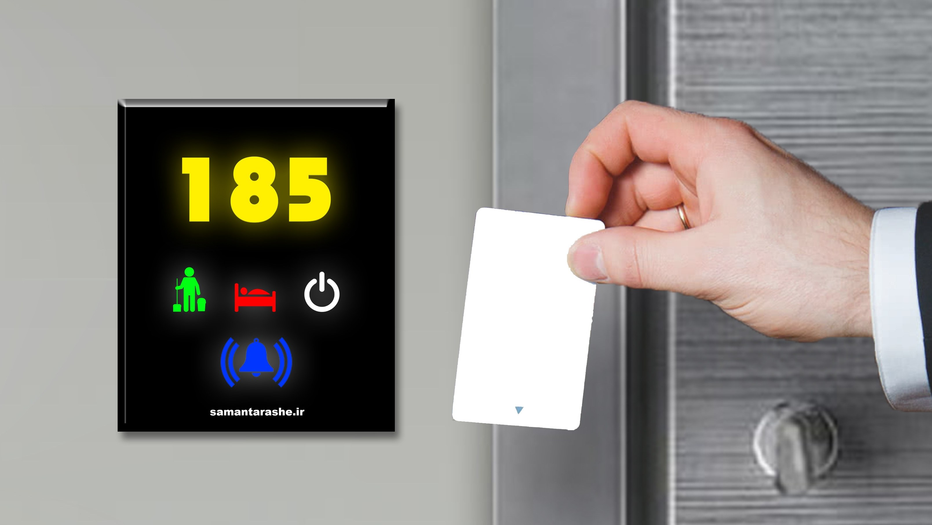
کارتی یا هتلی
همانطور که از نامش پیداست قفلی است که با استفاده از کارت مغناطیسی همانند کارت مترو باز میشود این مدل به قفل هتلی معروف است چون بیشتر در هتل ها از این مدل قفل استفاده میشد ولی امروزه از قفل کارتی در منازل، استخرها، ادارات نیز استفاده میشود. مزیت این قفل در این است که میتوانیم هر ساعتی که ما میخواهیم به دیگران اجازه ورود و خروج دهیم و حتی چه کسی در چه تاریخی ورود و خروج کرده را نیز در اختیار ما قرار میدهد.
21/40

Slide 22
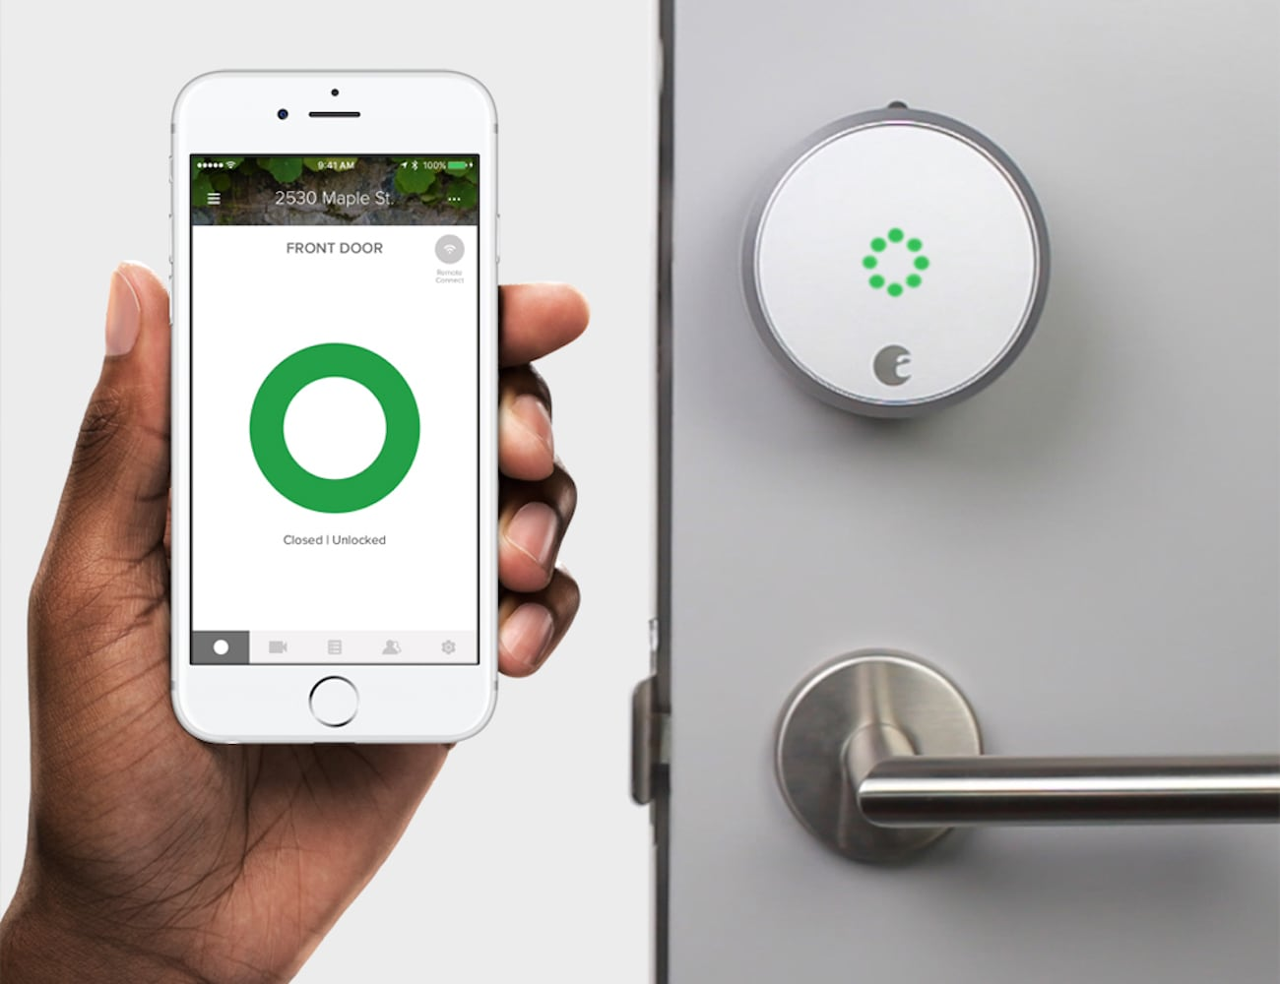
قفل هوشمند با قابلیت بازگشایی از طریق تلفن همراه
همانطور که از نام این قفل مشخص است، بازگشایی آن به کمک تلفن همراه میباشد. این نوع قفل هوشمند، به شما این امکان را میدهد که بتوانید از هر جایی که قرار دارید، قفل را باز نمایید. همچنین این نوع قفل به افرادی که در خانه نیاز به نگهداری کودکان و یا سالمندان توسط پرستار دارند، کمک میکند تا بتوانند ورود و خروج او را کنترل نمایند و اجازه ورود به پرستار را در زمان های مشخص دهند.
22/40

Slide 23
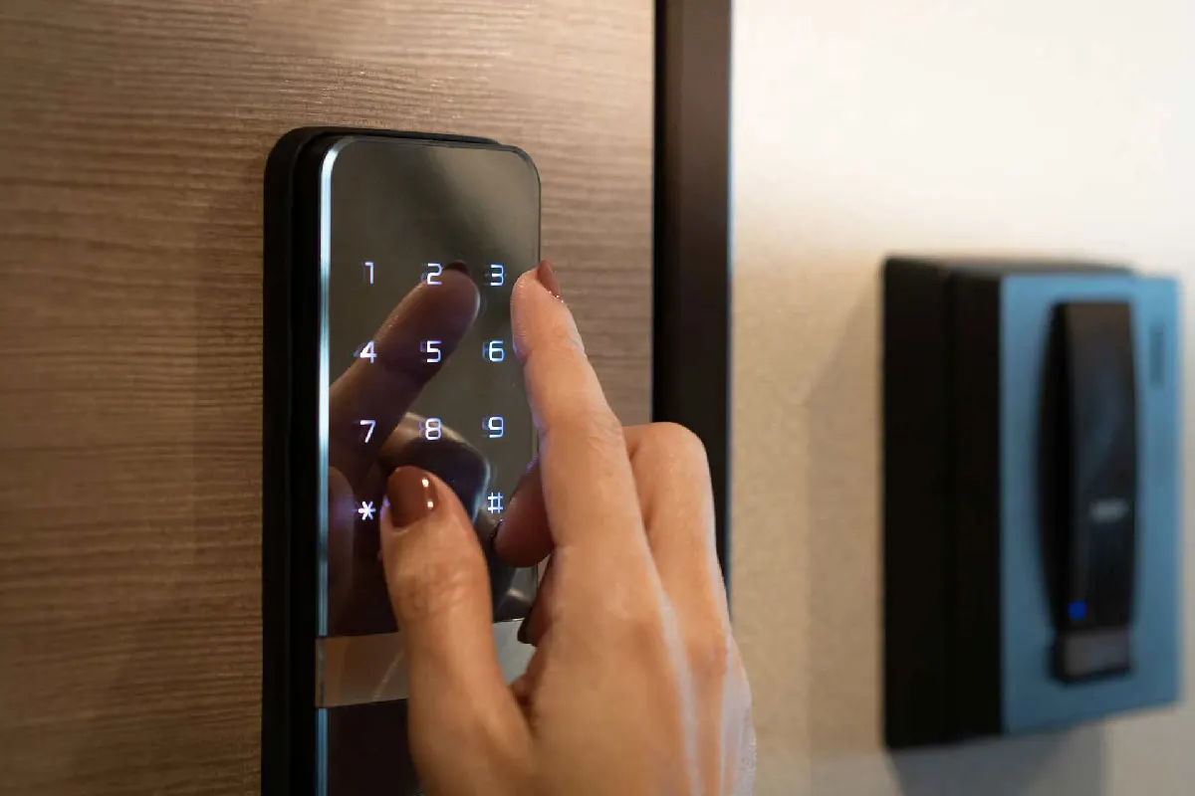
قفل هوشمند ترکیبی:
قفل هوشمند ترکیبی یا چند کاره یک نمونه بی نقص قفل هوشمند به حساب می آید. این قفل هوشمند از چند یا تمام قابلیت های دیگر انواع قفل هوشمند برخوردار است و آن را میتوان پیشرفته ترین نوع قفل هوشمند نامید. معمولا قفل های هوشمند ترکیبی یا چند کاره از قابلیت بازگشایی به کمک اثر انگشت، تشخیص چهره، رمز عبور، کارت و تلفن همراه بهره میبرند و به همین دلیل نسبت به دیگر انواع قفل هوشمند قیمت بالاتری نیز دارند.
23/40

Slide 24
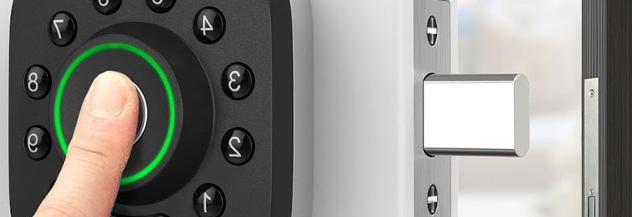
از بین قفل های گفته شده قفل اثر انگشتی دارای بهترین کارایی است.
24/40

Slide 25
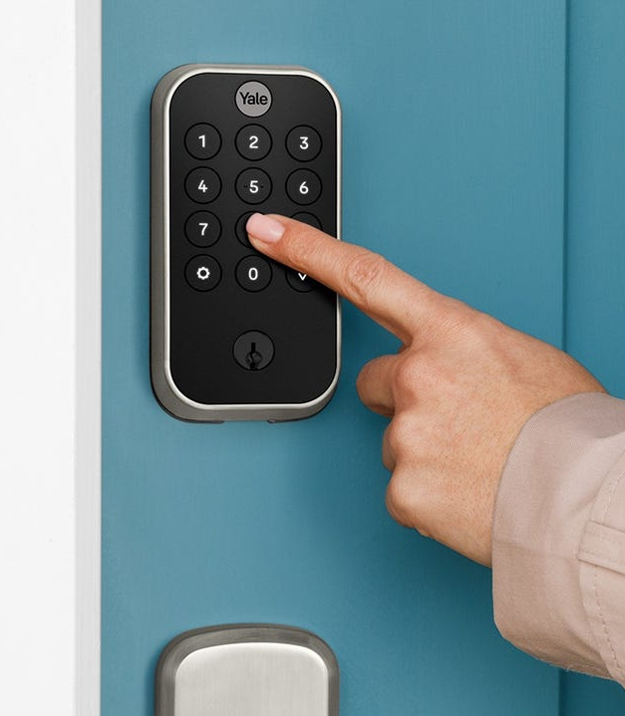
مقایسه قفل اثر انگشتی با دیگر سیستم ها:
اصلی ترین و بارزترین مزیت این فناوری در مقایسه با سیستم های امنیتی معمولی خانه مانند کلیدها یا رمزهای عبور این است که ذاتاً با صاحب خانه ارتباط دارد و سرقت از این خانه ها، در عمل غیر ممکن است. تصور رایج مبنی بر اینکه استفاده از قفل های بیومتریک در سیستم های امنیتی خانه، باعث پرداخت هزینه های سر سام آور و پیچیدگی در رفت و آمد میشود، در واقع تصوری اشتباه است. ادغام ویژگی های بیومتریک در سیستم های امنیتی، هزینه بر نیست و صاحبان منازل می توانند به راحتی از این فناوری برای تأمین امنیت اموال خود در برابر سارقان و مزاحمان استفاده کنند. در حال حاضر، افراد بیشتری به استفاده از این فناوری ترغیب شده اند زیرا راحت و مقرون به صرفه است و با این قفل ها دیگر نگرانی از بابت امنیت جان و مال خود ندارند. با بهره گیری از قفل های اثر انگشتی، صاحبان خانه نیازی به محفوظ نگه داشتن رمزها یا کلیدهای خانه خود ندارند و همچنین اثر انگشت های اشخاص نیز قابل اشتراک و گم شدن نمیباشند. این همان سادگی است که فناوری بیومتریک همراه با بهبود اطمینان و امنیت، برای کاربران به ارمغان می آورد.
25/40

Slide 26
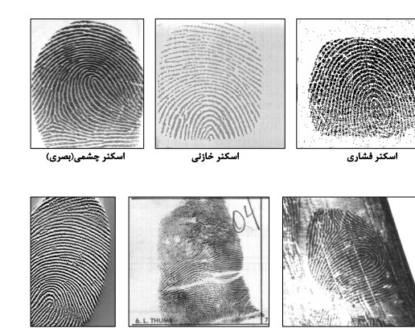
انواع حسگر اثر انگشتی:
در این بخش قصد داریم به بررسی انواع سنسورهای اثر انگشتی و کارکرد هر کدام از آنها در قفل اثر انگشتی بپردازیم.
26/40

Slide 27
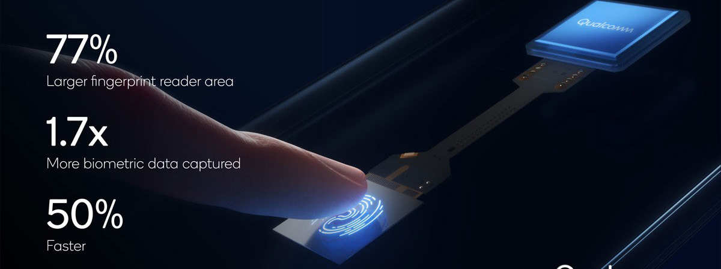
حسگر نوری (اپتیکال):
حسگر نوری یا اپتیکال قدیمی ترین تکنولوژی را دارد که بر اساس گرفتن تصاویر نوری و عکس الگوی اثر انگشت کار می کند. این حسگر با تشخیص قسمت های تیره و روشن و خطوط منحنی الگوی اثر انگشت کار تشخیص هویت را انجام می دهد.
27/40

Slide 28
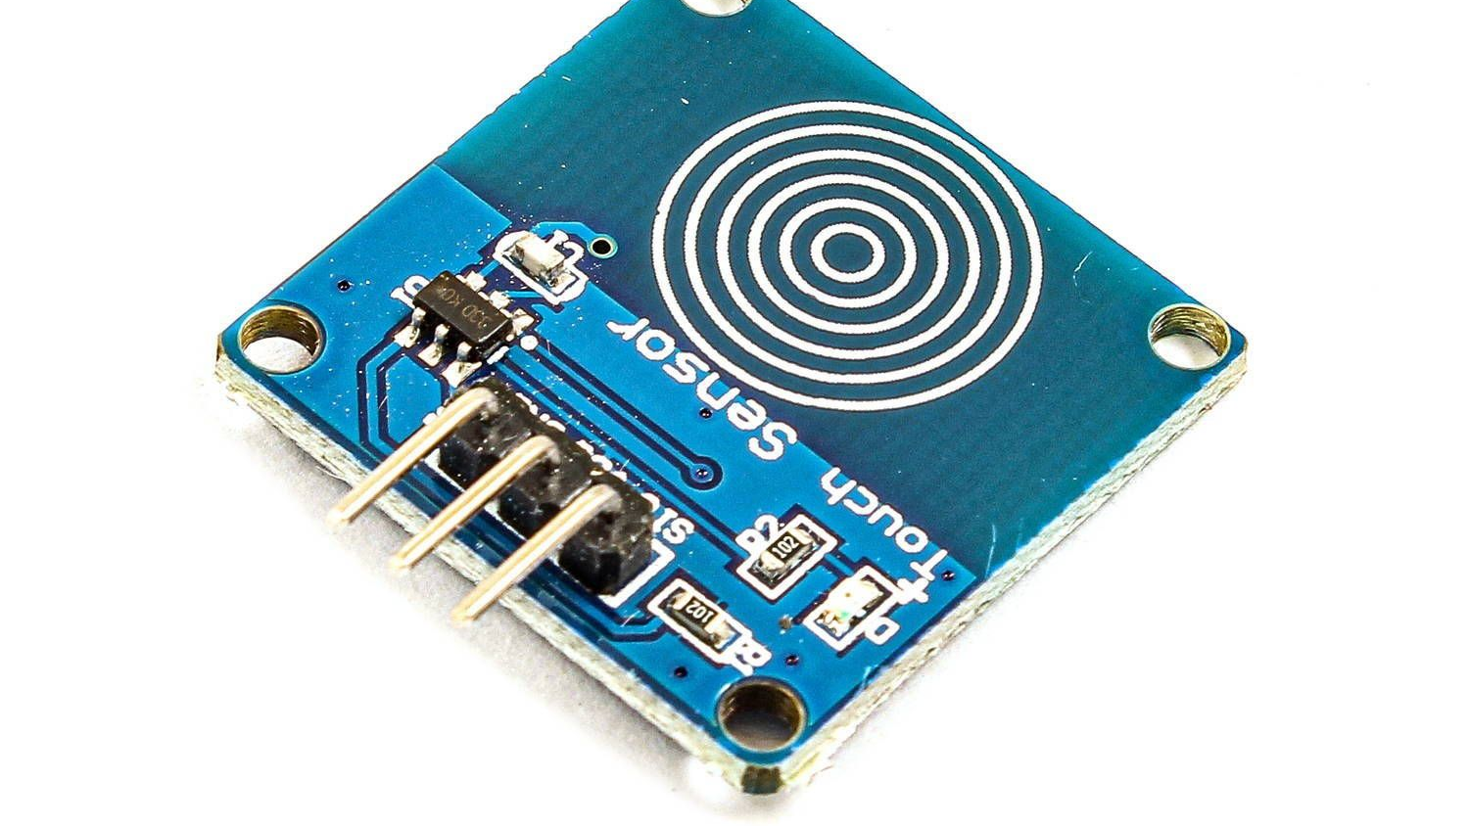
حسگر خازنی:
این حسگر در قفل اثر انگشتی و همچنین بیشتر گوشی های هوشمند دارای قفل اثر انگشتی استفاده می شود. همانطور که از نام آن مشخص است، عملکرد آن توسط یک خازن انجام می شود که اطلاعات را در خود به شکل دیجیتالی ذخیره می کند. پس از ثبت اطلاعات در پایگاه داده مجددا فرآیند مطابقت اثر انگشت کاربر با آن صورت می گیرد. در این نوع حسگر امکان باز کردن قفل اثر انگشتی را با داشتن الگوی آن نخواهید داشت که به همین علت امکان تقلب و سرقت نزدیک به صفر می رسد.
28/40

Slide 29
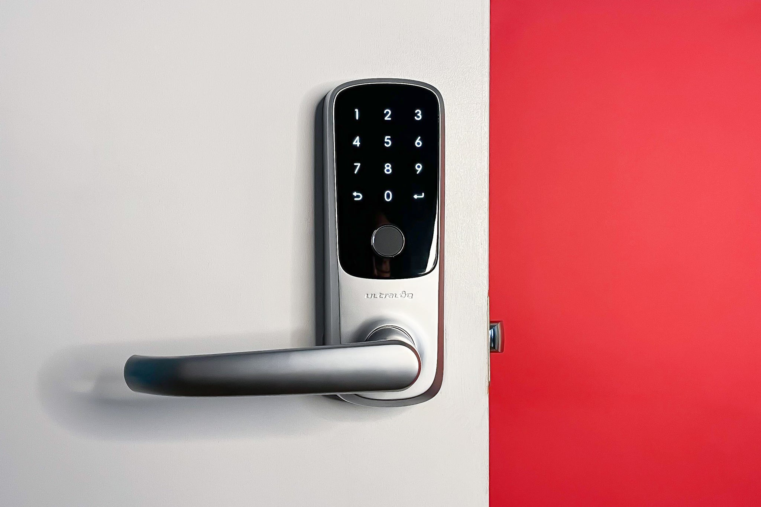
نکات خرید قفل هوشمند اثر انگشتی: در هنگام خرید قفل اثر انگشتی باید به چند نکته دقت کنید؛ که این نکات عبارتند از:
جنس بدنه قفل
جنس بدنه قفل نقش بسیار مهمی در ایمنی آن دارد. اکثر قفل‌ های هوشمند از فولاد ضد زنگ، آلیاژ آلومینیوم و آلیاژ روی ساخته می‌ شوند. فولاد ضد زنگ و آلیاژ آلومینیوم دارای انعطاف‌پذیری و استحکام بالایی هستند این در حالی است که آلیاژ روی دارای ساختار محکم، شکل ‌پذیری عالی و مقاومت بالا در برابر خوردگی است. بنابراین، مواد بدنه قفل را با توجه به نیاز خود انتخاب کنید.
توجه به طول عمر باتری
قفل ‌های هوشمندی که مجهز به باتری ‌های ضعیف و دارای طول عمر کم هستند، می ‌توانند به جای ایمن‌تر کردن محیط، تبدیل به دردسرهای بزرگی شوند. با خرید این قفل ها نه تنها باید به طور منظم باتری قفل را تعویض کنید بلکه ممکن است در معرض خطر گیر افتادن پشت درب نیز باشید. بنابراین قفل‌ های دیجیتالی را انتخاب کنید که عمر باتری آنها حداقل دو سال است. در سال های اخیر قفل های هوشمندی به بازار آمده اند که دارای سیستم هشدار اتمام باتری یا باتری پشتیبان هستند که توصیه ما به شما خرید این نوع از قفل ها می باشد.
29/40

Slide 30
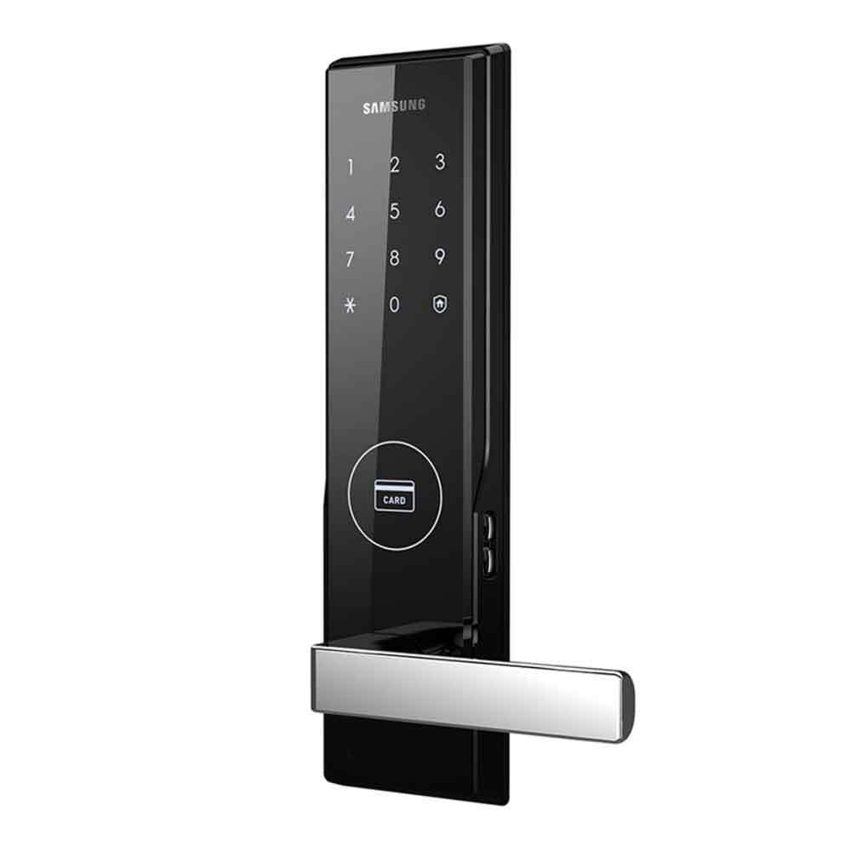
قفل دیجیتال سامسونگ:
سامسونگ (samsung) از برند های مشهور و معتبر در زمینه های مختلف میباشد که چند سالی است دست به تولید قفل و دستگیره های هوشمند زده است. هر قفل درب دیجیتال سامسونگ با بیشترین تلاش و دقت طراحی شده است تا محیط زندگی را از بالاترین سطح امنیت و راحتی برخوردار سازد. کاربران می‌توانند از طریق صفحه کلید، اثر انگشت یا کارت‌های دسترسی RFID به محیط داخل دسترسی داشته باشند. از نکات مثبت محصولات این برند این است که قفل های سامسونگ به سایر محصولات سامسونگ هم متصل میشوند. از معایب این برند هم این است که به دلیل اینکه در کنار قفل های دیجیتال سایر محصولات دیگر هم تولید میکند، شایر به صورت تخصصی طراحی قفل ها را انجام ندهد.
30/40

Slide 31
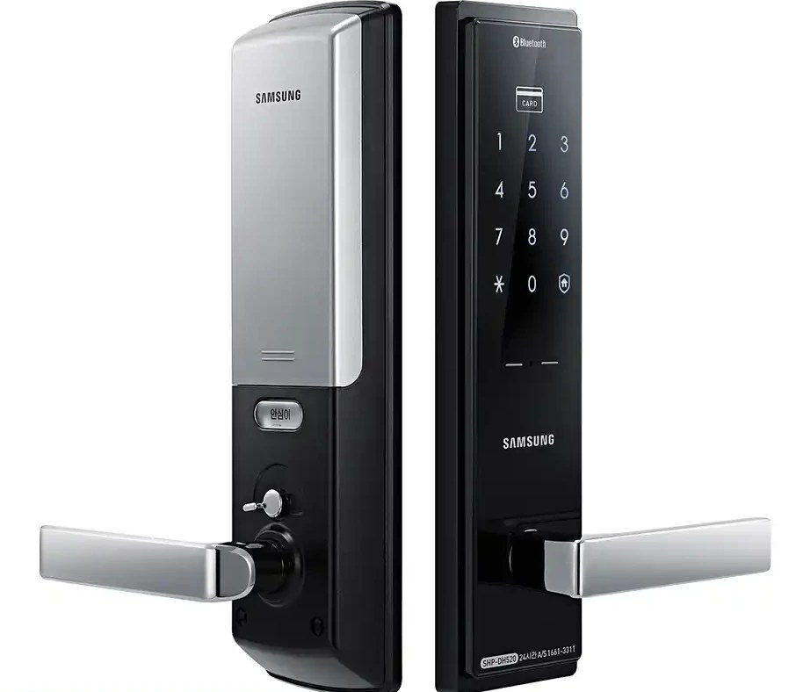
بعد از نتیجه گیری های کلی قفل انتخابیه ما :
قفل هوشمند سامسونگ مدل SHP-DH520
ویژگی‌های این قفل شامل:
جنس :
استیل، استیل ضد زنگ
نحوه باز شدن قفل :
اثر انگشت، الکترونیکی، بدون کلید، رمزدار، کلیددار
بارنج قیمت
20 میلیون تومان
40 در 7 در 9 سانتی متر | ابعاد
4100 گرم | وزن
استیل ضد زنگ | جنس
اثر انگشت رمز دار کلید دار | نحوه ی باز شدن قفل
31/40

Slide 32

شبه کد قفل هوشمند:
برای مشاهده ی شبه کد لطفا فایل پی دی اف قرار چک گرفته در گیت هاب را کنید.
نام فایل : پروژه ی قفل هوشمند شبه کد
برای جلوگیری از ناخوانایی احتمالی شبه کد مربوطه
در فایل جدا قرار گرفته است.
32/40

Slide 33

ایده نو برای قفل های هوشمند:
نورالینک:
نورالینک یک شرکت آمریکایی است که توسط ایلان ماسک تاسیس شده است. هدف اصلی این شرکت، توسعه فناوری‌های لازم برای اتصال مغز به رایانه است. این شرکت قصد دارد سیستمی کاشتنی برای اتصال مغز به رایانه بسازد. این فناوری می‌تواند به افزایش سرعت شناخت مغز کمک کند و به افراد مبتلا به اختلال‌ها و آسیب‌های مغزی شدید زندگی شادتر و طولانی‌تری ببخشد.
در آینده، نورالینک قصد دارد تا فناوری‌هایی را توسعه دهد که به افراد کمک می‌کند تا با استفاده از رابط مغز و کامپیوتر، بتوانند به راحتی با دیگران ارتباط برقرار کنند. همچنین، نورالینک در حال توسعه فناوری‌هایی است که به افراد کمک می‌کند تا بتوانند با استفاده از رابط مغز و کامپیوتر، به راحتی با دستگاه‌های الکترونیکی مختلفی مانند تلفن همراه، تلویزیون و یخچال ارتباط برقرار کنند.
همچنین، نورالینک در حال توسعه فناوری‌هایی است که به افراد کمک می‌کند تا بتوانند با استفاده از رابط مغز و کامپیوتر، به راحتی با دستگاه‌های الکترونیکی مختلفی مانند تلفن همراه، تلویزیون و یخچال ارتباط برقرار کنند .شرکت در حال انجام آزمایش‌های بالینی بر روی انسان است. در سال 2021، شرکت مجوز اداره غذا و دارو آمریکا (FDA) را برای اولین مطالعه بالینی انسانی خود دریافت کرد
33/40

Slide 34
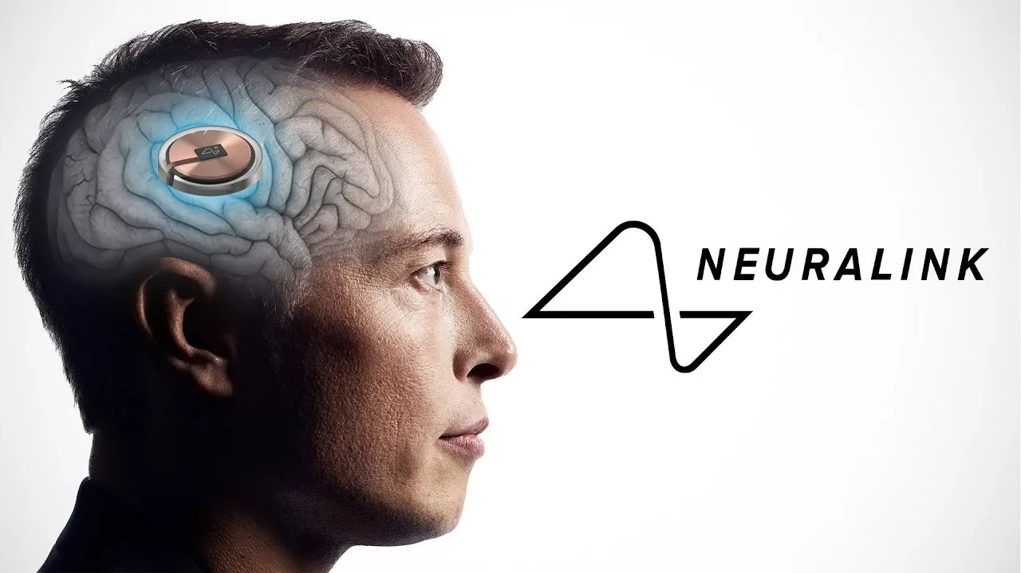
با استناد به این علم جدید میتوان تغییر عظیم و گستره ای را بر روی روند کاری قفل های هوشمند دید، و به دلیل ارتباط بهینه ای که بین مغز انسان و سیستم های هوشمند و الکترونیک بر قرار میشود، بازخورد نهایی بسیار کاربردی است. با در نظر گرفتن توضیحات اسلاید قبل وقتی این علم از مرحله ی ازمایش انسانی رد بشود و بر روی عام مردم هم اجرا شود. میتوان روند باز کردن قفل های هوشمند را به این چیپ ست ها سپرد. و ان ها با انتقال پالسی از مغز میزبان به سنسور نصب شده در خانه به سیستم سنسور اطلاع میدهد فردی که در حال حاضر وارد شده است متعلق به کدام واحد است و در خانه با توجه به دیتا بیس ارسالی و در صورت اهزار هویتی فردی باز میشود.
34/40

Slide 35
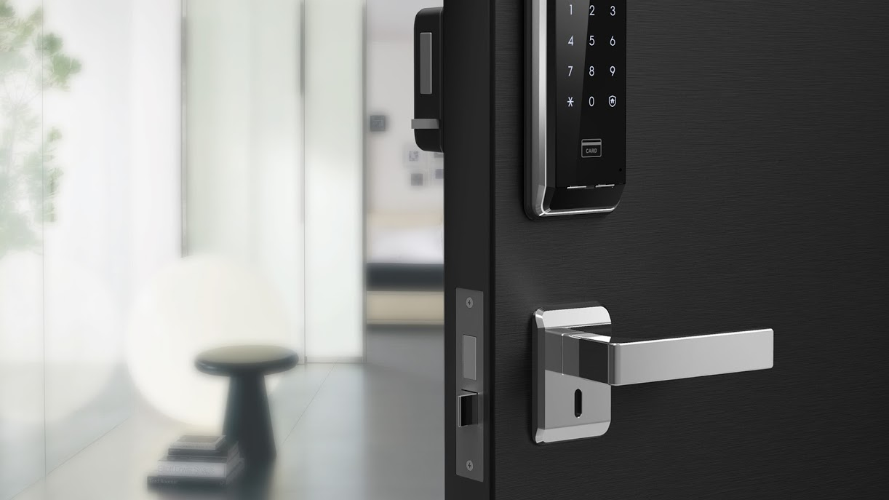
حالات ممکن:
بهره‌گیری از قفل‌های هوشمند در حفاظت از محل اقامت و دیگر فضاها بسیار مفید است. حالات ممکن قفل هوشمند بسته به نوع و مدل قفل ممکن است متفاوت باشند، اما در زیر چند حالت رایج را برای شما توضیح می‌دهم:
35/40

Slide 36
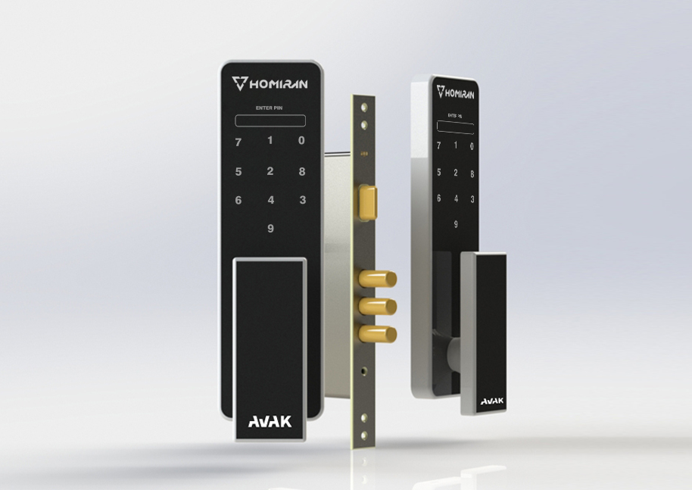
.1 قفل باز شده: در این حالت، قفل هوشمند باز و غیرفعال است. شما می‌توانید درب یا ورودی مورد نظر را باز کنید بدون نیاز به استفاده از کد، کارت یا وسیله دیگری. . 2 قفل قفل شده: در این حالت، قفل هوشمند بسته و فعال است. شما برای باز کردن قفل، باید از روش‌های زیر استفاده کنید:
- کلیدهای فیزیکی: برخی از قفل‌های هوشمند دارای کلیدهای فیزیکی هستند که شما می‌توانید از آنها برای باز کردن قفل استفاده کنید. - کد عبور: قفل هوشمند می‌تواند دارای صفحه کلید باشد که شما باید کد عبور را وارد کنید تا قفل باز شود. - کارت یا تگ RFID: برخی از قفل‌های هوشمند از کارت‌ها یا تگ‌های RFID استفاده می‌کنند. شما باید کارت یا تگ را در محدوده قفل قرار دهید تا قفل باز شود. - بلوتوث یا اتصال Wi-Fi: برخی از قفل‌های هوشمند از فناوری‌های بلوتوث یا اتصال Wi-Fi برای ارتباط با یک دستگاه هوشمند مثل تلفن همراه یا تبلت استفاده می‌کنند. شما باید از طریق اپلیکیشن مربوطه دستگاه خود را به قفل متصل کنید و از طریق آن قفل را باز کنید.
36/40

Slide 37
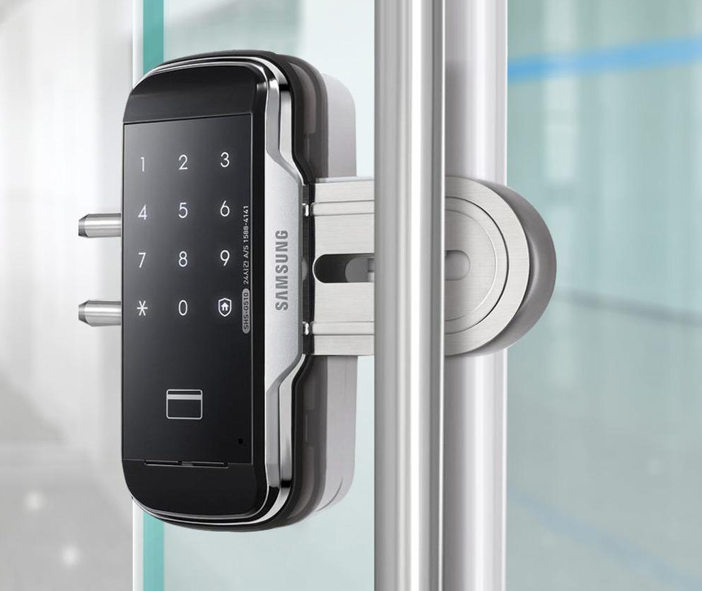
.3قفل اضطراری: برخی از قفل‌های هوشمند دارای قابلیت قفل اضطراری هستند. در صورت بروز مشکلی می‌توانید از این قفل استفاده کنید تا باز شود. معمولاً این نوع قفل‌ها دارای یک مکانیزم فیزیکی مانند کلید اضطراری یا دکمه‌ای هستند که در صورت فشار به آن، قفل باز می‌شود. مهم است بدانید که حالات ممکن قفل هوشمند بسته به تولیدکننده و مدل قفل ممکن است متفاوت باشند. برخی از قفل‌های هوشمند قابلیت‌هامتن قبلی به طور ناقص پایان یافت. در ادامه، ادامه‌ی حالات ممکن قفل‌های هوشمند را بیان می‌کنم:
4.قفل باز شده با تشخیص اثر انگشت: برخی قفل‌های هوشمند از تکنولوژی تشخیص اثر انگشت برای باز کردن قفل استفاده می‌کنند. در این صورت، شما باید اثر انگشت خود را روی حسگر مربوطه قرار دهید تا قفل باز شود.
37/40

Slide 38
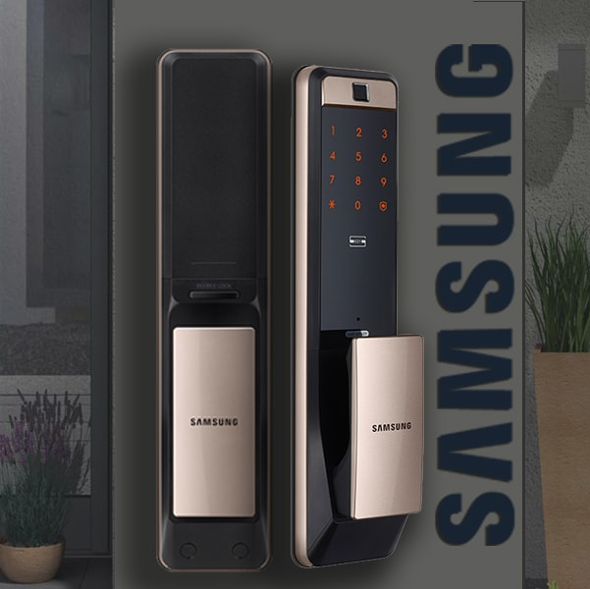
5. قفل باز شده با تشخیص صدا: برخی از قفل‌های هوشمند قابلیت تشخیص صدا را دارند. شما باید صدای تعیین شده‌ای را تولید کنید تا قفل باز شود. 6. قفل باز شده با تشخیص تصویر: برخی از قفل‌های هوشمند از تکنولوژی تشخیص تصویر و شناسایی چهره استفاده می‌کنند. در این صورت، شما باید چهره‌ی خود را در برابر دوربین قفل قرار دهید تا قفل باز شود. 7. قفل باز شده از راه دور: برخی از قفل‌های هوشمند از طریق اتصال به شبکه اینترنت قابلیت کنترل و باز و بسته کردن را از راه دور دارند. شما می‌توانید از طریق یک اپلیکیشن موبایل یا پنل کنترل وب، قفل را باز کنید.
38/40

Slide 39
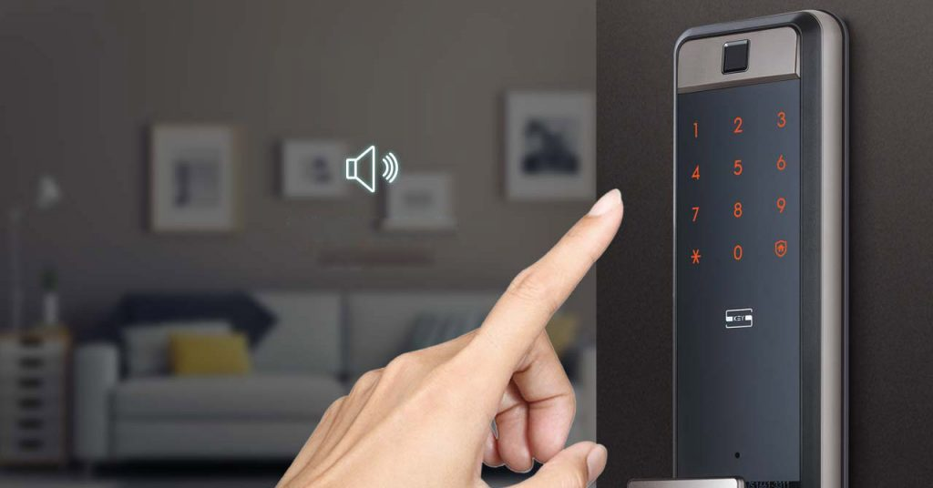
8. قفل باز شده با زمانبندی: برخی قفل‌های هوشمند از قابلیت تنظیم زمانبندی برای باز و بسته کردن قفل استفاده می‌کنند. شما می‌توانید زمانی را تنظیم کنید که در آن قفل به طور خودکار باز شود، مثلاً در ساعت مشخصی هر روز. 9. قفل باز شده با استفاده از الکترونیکی‌های قابل حمل: برخی از قفل‌های هوشمند قابلیت اتصال به دستگاه‌های الکترونیکی قابل حمل مانند تلفن همراه یا تبلت را دارند. شما می‌توانید از طریق این دستگاه‌ها قفل را باز کنید. 10. قفل باز شده با اتصال به سیستم خانه هوشمند: در صورتی که قفل هوشمند شما به یک سیستم خانه هوشمند متصل باشد، می‌توانید از طریق آن سیستم قفل را باز کنید.
39/40

Slide 40
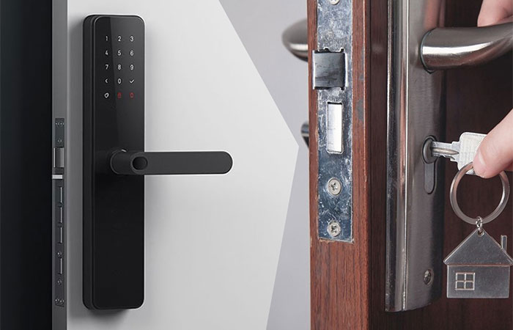
منابع:
https://torob.com/p/70ca20f2-95b8-4f3e-a45f-e6fac75e3de7/%D8%AF%D8%B3%D8%AA%DA%AF%DB%8C%D8%B1%D9%87-%D8%AF%DB%8C%D8%AC%DB%8C%D8%AA%D8%A7%D9%84-%D8%B3%D8%A7%D9%85%D8%B3%D9%88%D9%86%DA%AF-shp-dh520/
https://www.digikala.com/product/dkp-13730653/%D9%82%D9%81%D9%84-%D9%87%D9%88%D8%B4%D9%85%D9%86%D8%AF-%D8%B3%D8%A7%D9%85%D8%B3%D9%88%D9%86%DA%AF-%D9%85%D8%AF%D9%84-shp-dh520/
https://www.nytimes.com/wirecutter/reviews/the-best-smart-lock/
https://www.techhive.com/article/582900/best-smart-lock.html
https://www.zdnet.com/home-and-office/smart-home/putting-off-installing-smart-locks-heres-why-im-glad-i-finally-did/
https://us.eufy.com/collections/smart-lock
با تشکر از حسن توجه شما
40/40

